Slide 1

Rapport d’activité
Commission culture et distinctions

Slide 2
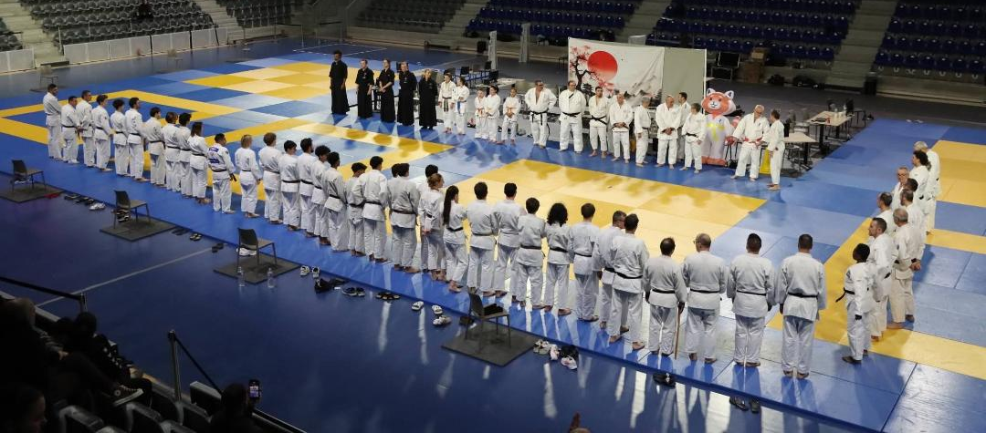

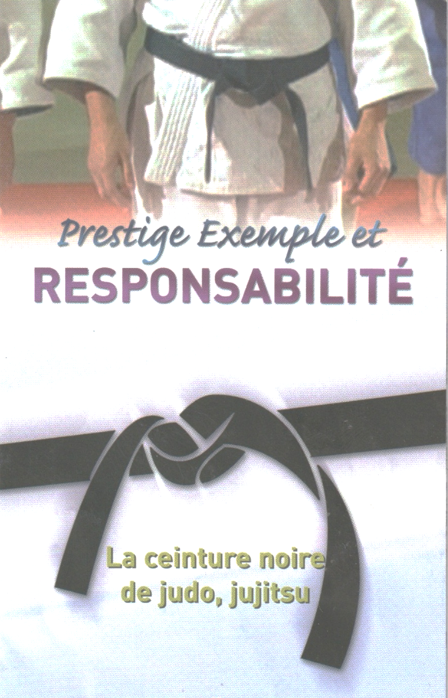
KAGAMI BIRAKI

Slide 3
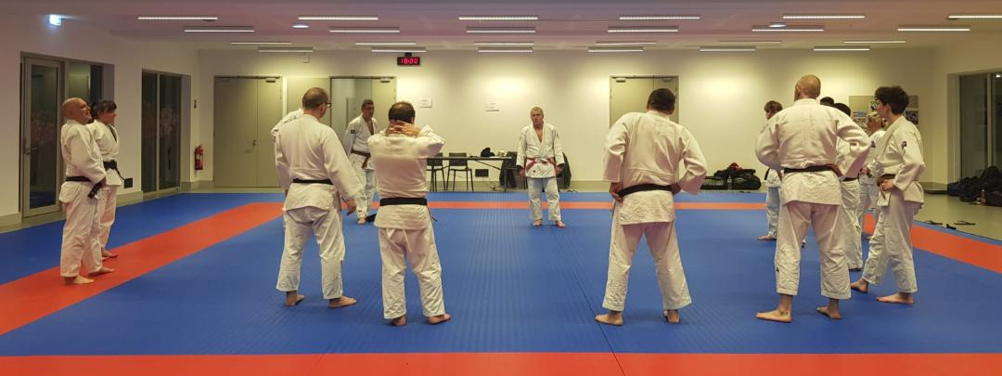
AUTRES ACTIONS SPECIFIQUES
Séance (Techniques oubliées ou non enseignées) proposée en amont du Kagami biraki le 24 Janvier 2026 (14 participants).
Mondo proposés à la suite de chaque stage de Kata ou de jujitsu.
Rédactions de deux nouvelles plaquettes diffusées dans les clubs « Culture et vous, Culturez-vous »
Réalisation d’une plaquette remise au kagami biraki aux nouveaux récipiendaires

Slide 4
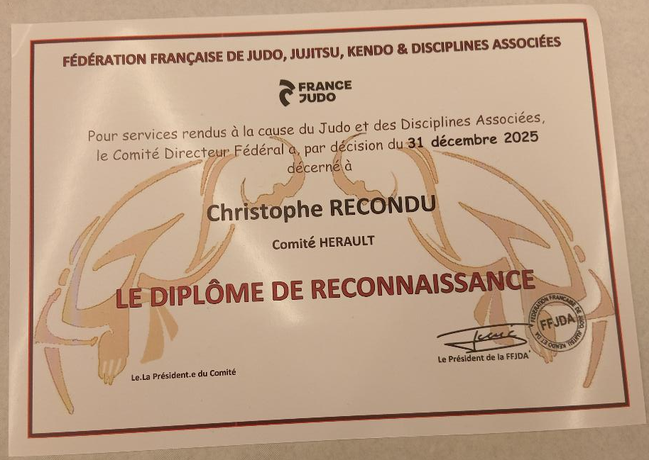
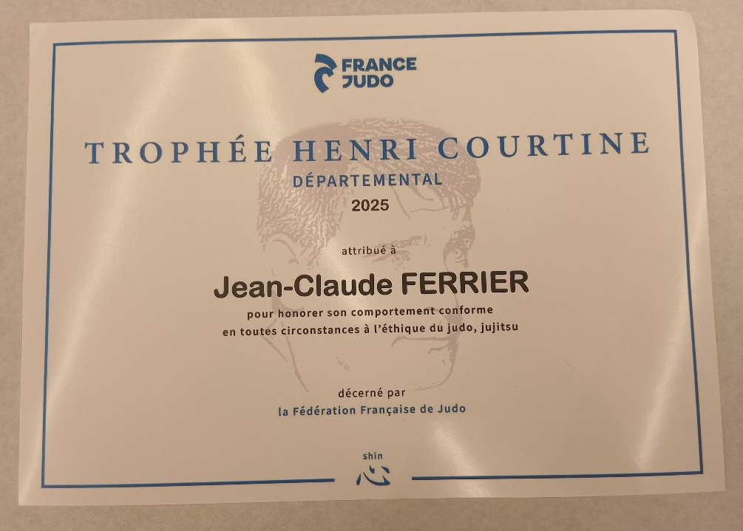
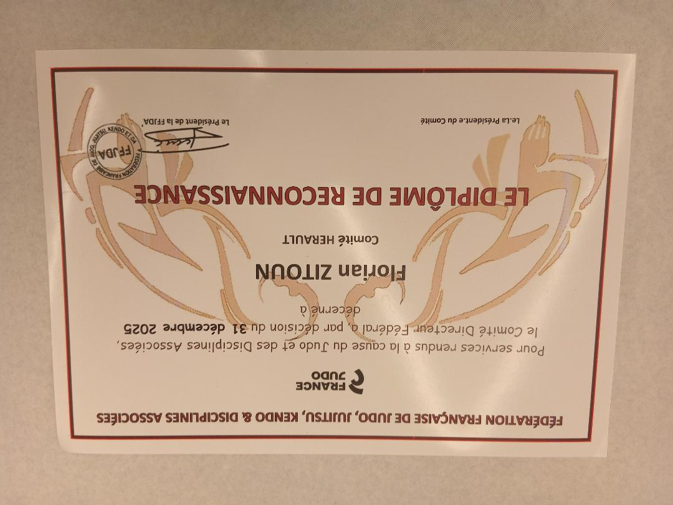
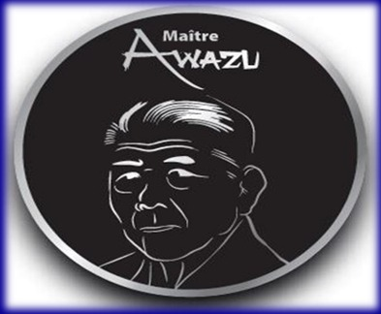
DISTINCTIONS
Christophe RECONDU
Florian ZITOUNE pour la médaille de reconnaissance
Jean Claude FERRIER pour le trophée Henri COURTINE (Trophée SHIN)
Alexandra SORIANO pour la médaille Awazu (Palme d’argent)

